Slide 1
Eclipse Modeling Framework (EMF)
Paweł Żalejko
Notes:
o czym bedzie prezentacj
Że użyłem tego w kilku projekach

Slide 2
Agenda
Model-Driven Development
What is EMF?
EMF demo - hello world
EMF demo - editors
Deep dive into EMF...

Slide 3
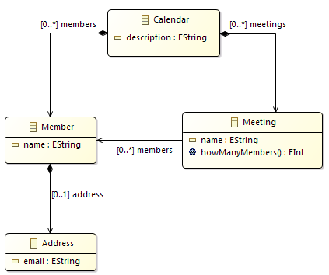
Model-Driven Development
Notes:
Czym jest MDD
Dwa pojęcia: model oraz automatyzacja(generowanie kodu)

Slide 4
Model-Driven Development
Clear visibility
Flexibility(models can be adjusted)
Fast & cost-effective
Leads to increased quality
Enforces architecture
Let’s programmers focus on the hard stuff
Notes:
Zalety MDD

Slide 5
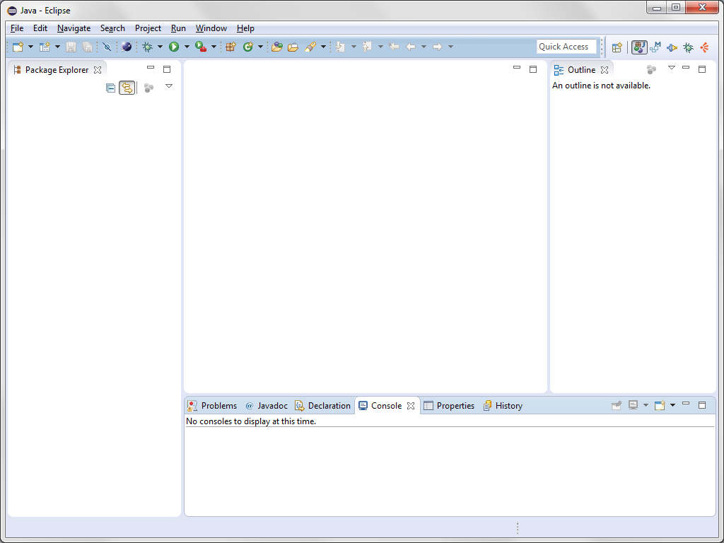
Eclipse – not only IDE
Toolbar & menu
Wizards
Dialogs
Preferene pages
and much more...
Perspective
View
View
View
Notes:
Czym jest eclipse
Platform RCP
Platforma dla web applications(rap)

Slide 6
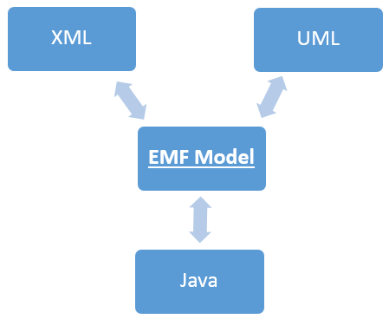
What is EMF?
Part of the Eclipse platform
Modeling framework
Code generator
Framework for building tools and applications based on a structured data model
Notes:
Czesc projektu Eclipse
Przede wszystkim narzedzie do generowania kodu oraz dubowy edytorów

Slide 7
EMF demo - hello world
Create a model
Eclipse Modeling IDE
Create a new Ecore Modeling Project
Generate the code
Notes:
Zrobimy nowy projekt
Zroimy model
Wygenerujemy kod
Zeminimy model i przegenerujemy kod
Zrobimy nowa metode w modelu
Wygenerujemy kod, dodamy cialo metody, wygenerujemy kod
zrobimy to samo ale dodamy GENERATE NOT

Slide 8
EMF demo - editors
Eclipse editor for EMF models
EMF Forms - Eclipse E4 editor (JavaFX, SWT)
EMF Forms – RAP editor
Sirius
Notes:
Zrobimy edit oraz editor
Uruchomiy ten edytor
Pokazemy aplikacje e4 (gotowa)
Pokazemy co w niej jest (walidacja, undo redo, data binding)
Pokazemy jak powstal UI (view model).
Pokazemy RAP
Pokazemy Sirius i jak powstal edytor dla sirius’a

Slide 9
Deep dive into EMF...

Slide 10
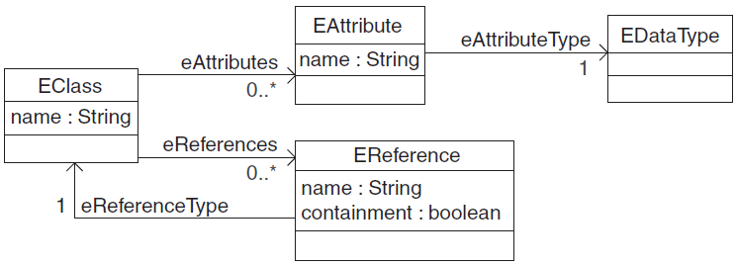
EMF – Ecore (Meta) Model
model of a model ☺:
EClass
EStructuralFeature
EAttribute
EReference
EOperation
EDataType

Slide 11
EMF – ecore & genmodel
Two files:
ecore - contains the information about the defined classes
genmodel - contains information for the code generation

Slide 12
Object vs EObject
EObject is the root of all modeled objects
It provides support for the behaviors and features common to all modeled objects:
Reflection | Content
eClass eGet eSet ... | eResource eContainer eContents ...
Notes:
Pokazac kod, przykladowy interface
Pokazac w outline dostepne metody na eobject

Slide 13
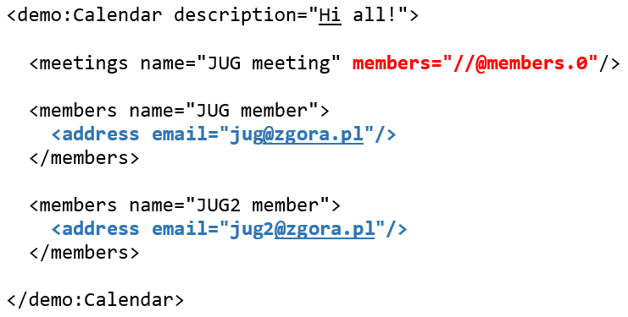
EMF – containment vs non containment
Notes:
Pokazac przyklad z eclipse editor.

Slide 14
http://www.eclipse.org/emf/2002/GenModel
documentation
copyright
body
suppressedGetVisibility
suppressedSetVisibility
...

Slide 15
EMF - frameworks
Persistence
CDO, EMFStore, Teneo
UI frameworks
EMF Forms
Graphical Modeling
GMF, Sirius
Textual Modeling
Xtext
And much more...
https://eclipse.org/modeling/

Slide 16

Thanks!
https://eclipse.org/modeling/
https://eclipse.org/modeling/emf/
http://www.eclipse.org/modeling/emf/docs/
http://www.eclipse.org/ecp/emfforms/
https://eclipse.org/sirius/overview.html

